Slide 1
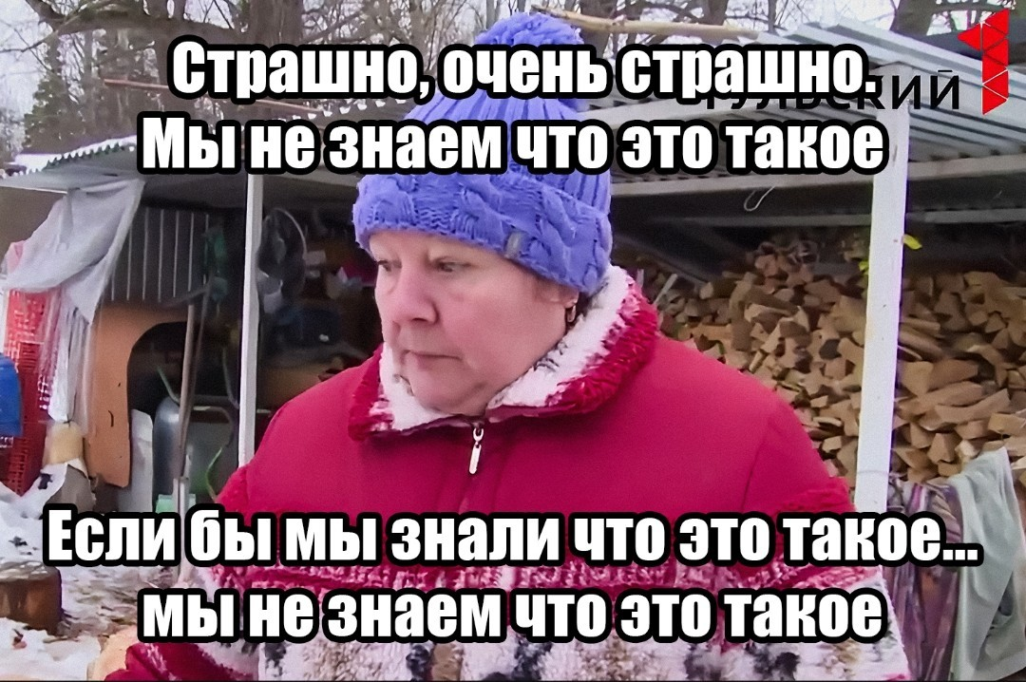
Алгоритмизация
Алгоритм — совокупность точно заданных правил решения некоторого класса задач или набор инструкций, описывающих порядок действий исполнителя для решения определённой задачи

Slide 2
Алгоритмизация
Задача: Программа получает два целых числа и в цикле одновременно увеличивает первое число на значение второго, а второе — на первое, пока оба числа не станут больше 50, после чего выводит итоговые значения.

Slide 3
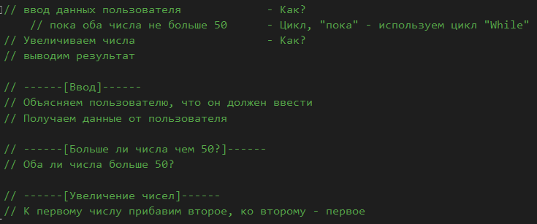
Алгоритмизация
Задача: Программа получает два целых числа и в цикле одновременно увеличивает первое число на значение второго, а второе — на первое, пока оба числа не станут больше 50, после чего выводит итоговые значения.

Slide 4
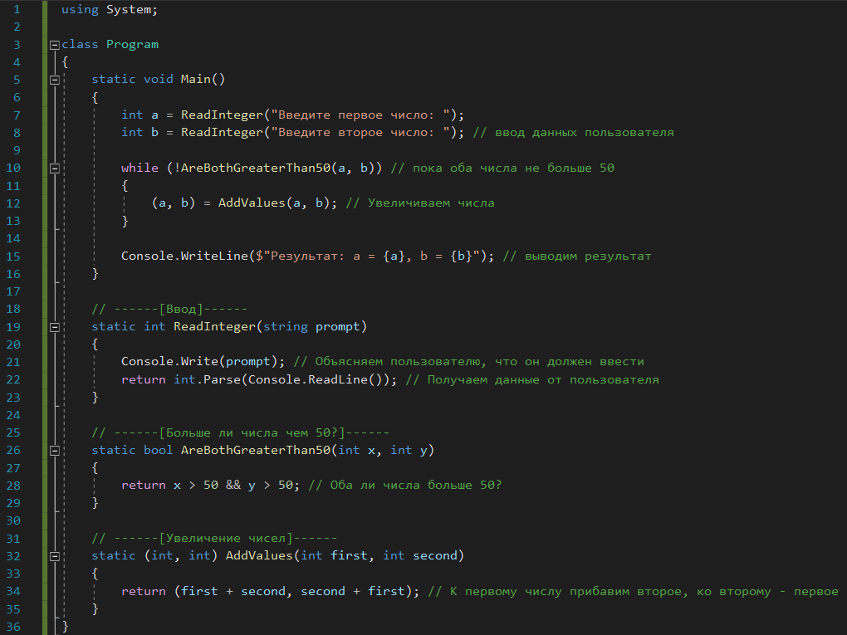
Алгоритмизация
Задача: Программа получает два целых числа и в цикле одновременно увеличивает первое число на значение второго, а второе — на первое, пока оба числа не станут больше 50, после чего выводит итоговые значения.

Slide 5

Алгоритмизация
Свойства хорошего алгоритма:
• Понятность: Каждый шаг должен быть ясным.
• Дискретность: Процесс разбит на отдельные, мелкие шаги.
• Определенность: Каждое действие однозначно.
• Результативность: Алгоритм должен всегда приводить к результату.
• Массовость: Один и тот же алгоритм должен решать класс похожих задач (не только для чисел 5 и 3, а для любых чисел).

